Slide 1
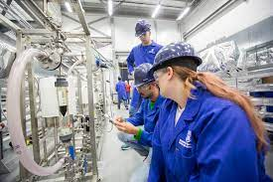
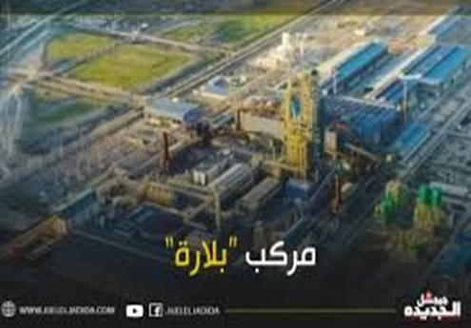
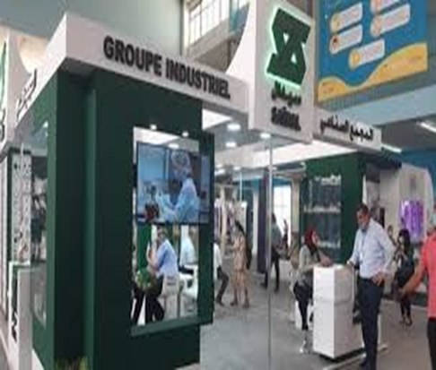
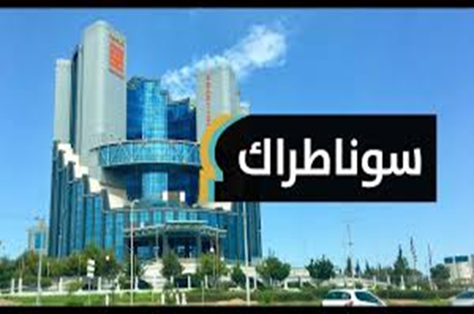
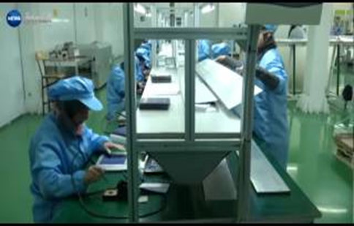
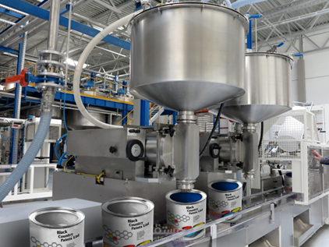
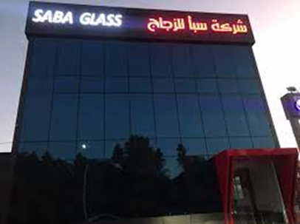
الجمهوريـة الجزائـريـة الديمقراطيـة الشعبيـة
People's Democratic Republic of Algeria
وزارة التعليــم العالـي والبحـث العلمـي
Ministry of Higher Education and Scientific Research
المركز الجامعي عبد الحفيظ بوالصوف ميلة
University center Abdelhafid Boussouf Mila
معهد العلوم والتكنولوجيا
Institute of Sciences & Technology
Process Engineering
هندسة الطرائق
مجال من مجالات الهندسة، الذي يبحث في تطبيق الكيمياء الفيزيائية في الصناعة.
هدفه الرئيسي هو تحويل مختلف المواد عن طريق العمليات الكيميائية ، الفيزيائية أو البيولوجية في الصناعة
المهام
تطوير الطرائق ومعدات الإنتاج لتحسين سلسلة الإنتاج وإجراء الدراسات حول هذه الطرائق التي تم تطويرها
تنظيم ورش الإنتاج
الاشراف عن جميع مراحل تصميم وإنتاج المواد
مراقبة المشروع وتنفيذ إجراءات التحسين المستمرة
تحسين أمان سلسلة الانتاج على المدى الطويل
التنسيق بين مختلف الفرق التقنية والتشغيلية المتعلقة بالمشروع
يمكن التدخل في جميع مراحل حياة الشركة: عند إنشائها، عند التوسيع، في حالة الحاجة إلى الامتثال لمختلف التشريعات وكذلك لخفض تكاليف الإنتاج.
هندسة كيميائية
هندسة غذائية
هندسة المواد
هندسة بيئية
هندسة صيدلانية
تحلية مياه
هندسة كهروكيميائية
هندسة البوليمرات
هندسة مستحضرات التجميل

